Slide 1
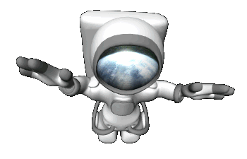
Презентация
«Интересные факты о СОЛНЦЕ»
Авторы:
Матьянова О.М.
Морозова Т.В.
группа ЗОЛУШКА
Москва 2016 год

Slide 2
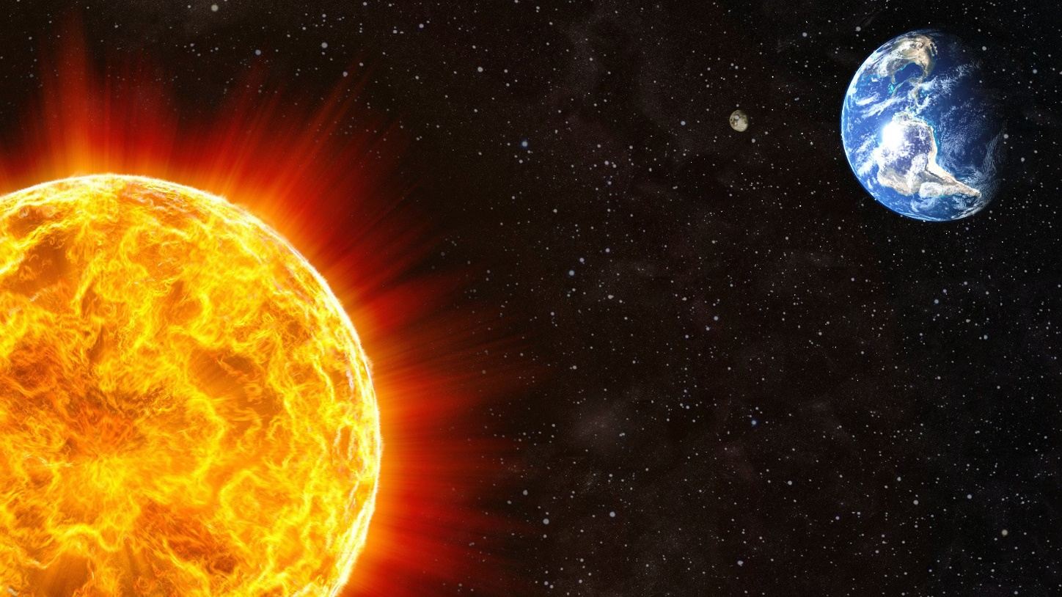
Откуда взялось Солнце?
Благодаря Солнцу, которое дарит нам свет и тепло, на земле существует жизнь. Солнце располагается в центре нашей Солнечной системы, все планеты и другие небесные тела вращаются вокруг него. Без Солнца ничто живое не смогло бы существовать, нашу планету сковал бы холод.
Откуда взялось Солнце?
5 млрд. лет назад в той части космоса, где сейчас находится наша солнечная система, скопились облака, состоящие из водорода и космической пыли. Миллиарды лет эти газ и пыль медленно двигались вместе под действием сил гравитации. Когда газа и пыли скопилось очень много, начались ядерные реакции, возникло свечение газа.
Солнце состоит примерно из 75% водорода и 25% гелия.
Диаметр Солнца превышает 1 млн.км – оно такое огромное, что внутри может поместиться миллион таких планет, как Земля.

Slide 3
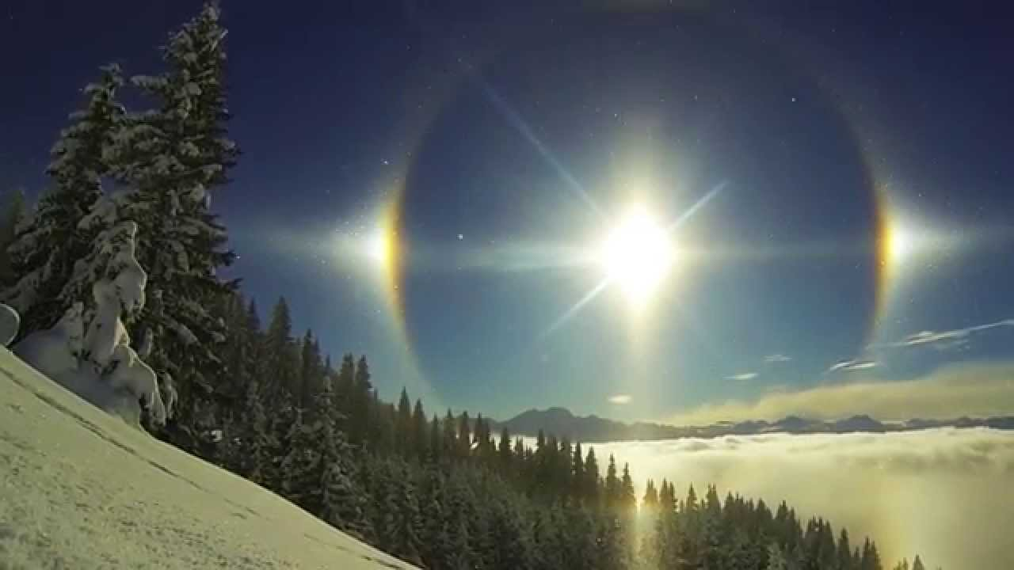
Солнечное гало
Преломление солнечных лучей в атмосфере рождает множество оптических иллюзий, которые можно наблюдать с Земли невооруженным глазом. Одним из самых зрелищных явлений такого рода является солнечное гало.
Гало – радуга вокруг солнца. Однако, она отличается от обычной радуги как по внешнему виду, так и по своим характеристикам.
Гало появляется на небе при сочетании нескольких факторов. Чаще всего оно наблюдается в морозную погоду в условиях повышенной влажности. В воздухе при этом находится большое количество ледяных кристаллов. Проходя сквозь них, солнечный свет преломляется особым образом, образуя дугу вокруг Солнца.

Slide 4
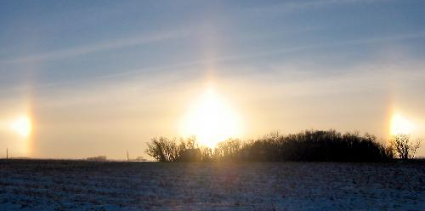
Паргелий или «Ложное солнце»
Ложное солнце или Паргелий (от греч. "пара" - "возле" и "гелиос" - "солнце") — один из видов гало, выглядит как светлое круглое пятно на небосклоне по одну сторону или по обе стороны от солнечного диска. Возникает вследствие преломления солнечного света в анизотропно ориентированных кристалликах льда, парящих в атмосфере.
Изредка ледяные кристаллы, составляющие облака, располагаются так, что отдельные участки гало светятся более ярко, образуя паргелии - ложные солнца. Возникает это явление в ясную погоду с появлением на небе тонких перистых облаков. Состоящие из большого количества мелких ледяных кристаллов (располагаются перистые облака на высоте более 6 км) они преломляют солнечные лучи и создают в атмосфере тот же эффект, что и зеркальная поверхность чистой воды или гладкого льда.
Паргелий может проявляться в виде одного, двух, трёх, четырёх и даже пяти солнц. Более того, иногда на небе может быть только одно ложное солнце. Это явление называется ложный восход. Оно ещё более редкое и необычное. Во время ложного восхода само солнце находится за горизонтом, а над ним восходит ложное и "коварное" светило.

Slide 5
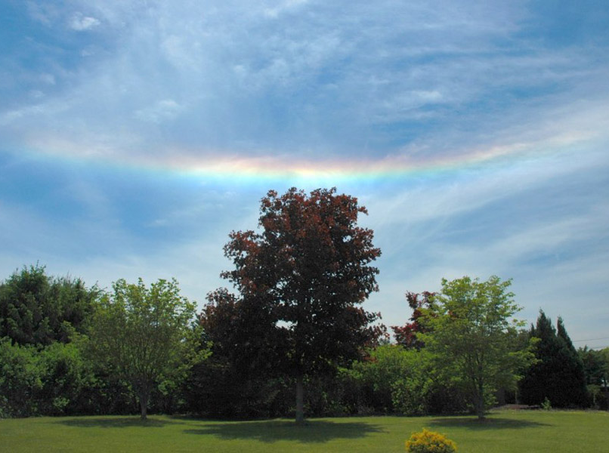
Перевернутая радуга
Перевёрнутая радуга-явление довольно редкое. Она появляется при определённых условиях, когда на высоте 7-8 километров тонкой завесой располагаются перистые облака, состоящие из ледяных кристалликов. Солнечный свет, падая под определённым углом на эти кристаллы, разлагается на спектр и отражается в атмосферу. Цвет в перевёрнутой радуге располагается в обратном порядке: сверху находится фиолетовый, а снизу - красный.

Slide 6
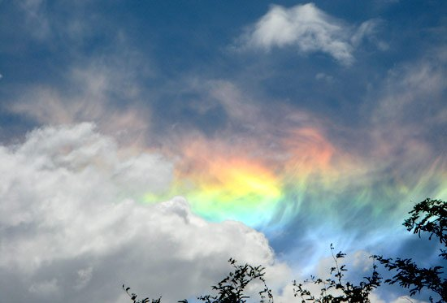
Огненная радуга
Огненная радуга - это редкое оптическое атмосферное явление. Огненная радуга появляется, когда солнечный свет проходит сквозь перистые облака под углом 58 градусов над горизонтом. Ещё одним необходимым условием для появления огненной радуги являются шестиугольные кристаллы льда, имеющие форму листа и их грани должны быть параллельными земле. Солнечные лучи, проходя сквозь вертикальные грани ледяного кристалла, преломляются и зажигают огненную радугу или округло - горизонтальную дугу, так в науке называется огненная радуга.

Slide 7
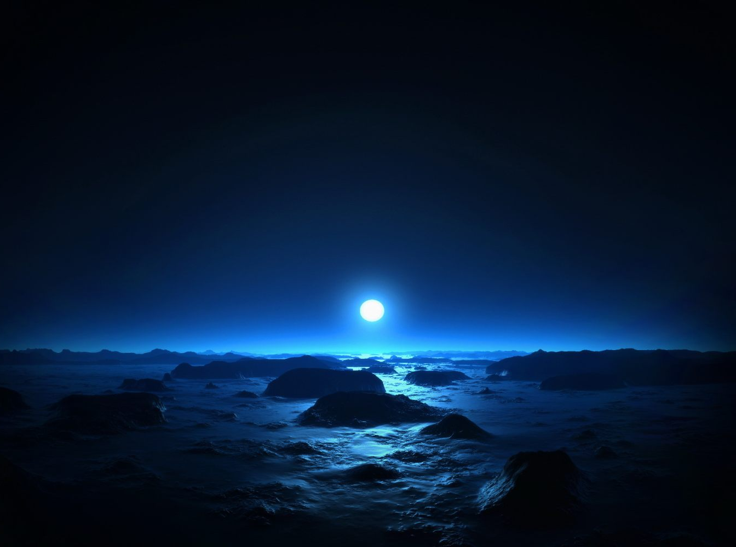
Голубое Солнце
Обычно мы видим Солнце жёлтым, так как «природный» белый цвет Солнца рассеивается, проходя через земную атмосферу, и меняется. На Земле большая атмосфера и мало пыли. На Марсе наоборот — атмосферы практически нет, зато очень пыльно. Свет, проходя через взвешенный частицы пыли, приобретает синий цвет и Солнце с Марса кажется голубым.
Иногда на Земле, в местах сильных пожаров или извержений вулканов, когда в воздух поднимается большое количество частичек пыли и сажи, получается такой же эффект — мы видим голубое Солнце.

Slide 8
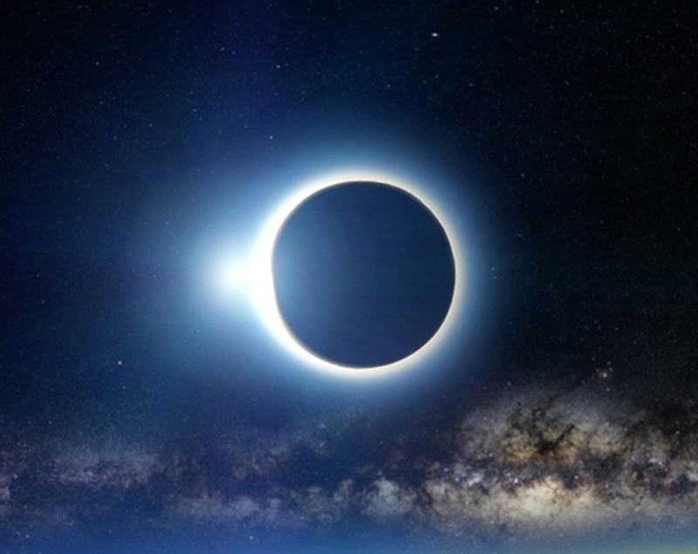
Солнечное затмение
Солнечное затмение – астрономическое явление, которое заключается в том, что Луна закрывает полностью или частично Солнце от нас на Земле. Солнечное затмение возможно только в новолуние, когда сторона Луны, обращенная к Земле, не освещена, и сама Луна не видна. Если мы находится в полосе тени, то видим полное солнечное затмение, при котором Луна полностью скрывает Солнце, небо темнеет, и на нём могут появиться планеты и яркие звёзды. Полная фаза длится не более нескольких минут.

